Slide 1




Звіт роботи у груповому проєкті
AutoMarket — дошка оголошень б/у техніки та авто
Підготував студент групи ____________ ________________________
Notes:
Тема: AutoMarket — вебсервіс оголошень про продаж б/у техніки та авто з модерацією адміністратором. Стек: ASP.NET Core Web API, Entity Framework Core, Angular.

Slide 2




Огляд реалізованої системи
AutoMarket — вебсервіс, де користувачі публікують оголошення, а адміністратор перевіряє їх перед показом у каталозі.
Каталог і пошук
Кабінет користувача
Активні оголошення з пошуком за текстом, фільтрами за категорією, ціною та містом, сортуванням і пагінацією.
Реєстрація, створення й редагування оголошень, статуси (на модерації, активні, відхилені) та обране.
Модерація
Адміністрування
Кожне нове або змінене оголошення потрапляє в чергу. Адмін схвалює його або відхиляє з причиною.
Керування користувачами (блокування, ролі, видалення), категоріями та статистика по системі.
Notes:
Чотири основні частини системи: каталог для гостей, особистий кабінет, модерація оголошень і адміністрування.

Slide 3



Ролі користувачів і їхні можливості
Гість
Користувач
Адміністратор
Переглядає каталог активних оголошень
Шукає та фільтрує
Відкриває сторінку оголошення
Реєструється або входить
Створює та редагує свої оголошення
Бачить статуси і причину відхилення
Додає оголошення в обране
Змінює профіль і пароль
Схвалює або відхиляє оголошення
Блокує користувачів, змінює ролі
Керує категоріями
Переглядає статистику
Notes:
Три ролі. Ролі зберігаються в JWT-токені, доступ до адмінських методів API закритий атрибутом Authorize(Roles = Admin).

Slide 4







Життєвий цикл оголошення
Оголошення не потрапляє в каталог одразу: спочатку його перевіряє адміністратор.
Створення
Pending
Active / Rejected
Deleted
Автор заповнює форму або редагує оголошення
Чекає на перевірку адміністратором
Схвалено — у каталозі; відхилено — з причиною
Автор видалив (м'яке видалення)
Правила
Реалізація
Будь-яке редагування повертає оголошення в Pending
Причина відхилення обов'язкова
Видалене оголошення не можна схвалити
Статус — enum ListingStatus, у БД зберігається рядком
Логіка в ListingService, а не в контролерах
Модерація — окремі ендпоінти approve і reject
Notes:
Головна бізнес-логіка проєкту — статуси оголошення. Після редагування оголошення знову йде на перевірку, щоб не можна було змінити схвалене оголошення на заборонене.

Slide 5






Технологічний стек
Backend
Дані
Безпека
ASP.NET Core 8 Web API, REST, Swagger
Entity Framework Core 8 (code-first, міграції), SQLite
JWT-автентифікація, ролі User / Admin, BCrypt
Frontend
Тести
Інструменти
Angular 22, TypeScript, standalone-компоненти, signals
xUnit, FluentAssertions, WebApplicationFactory
JetBrains Rider, .NET CLI, npm, dotnet-ef
Notes:
Стек обрано під вимоги курсу: ASP.NET Core + Entity Framework + REST API. Для швидкого старту використовується SQLite, перехід на PostgreSQL — заміна одного провайдера.

Slide 6
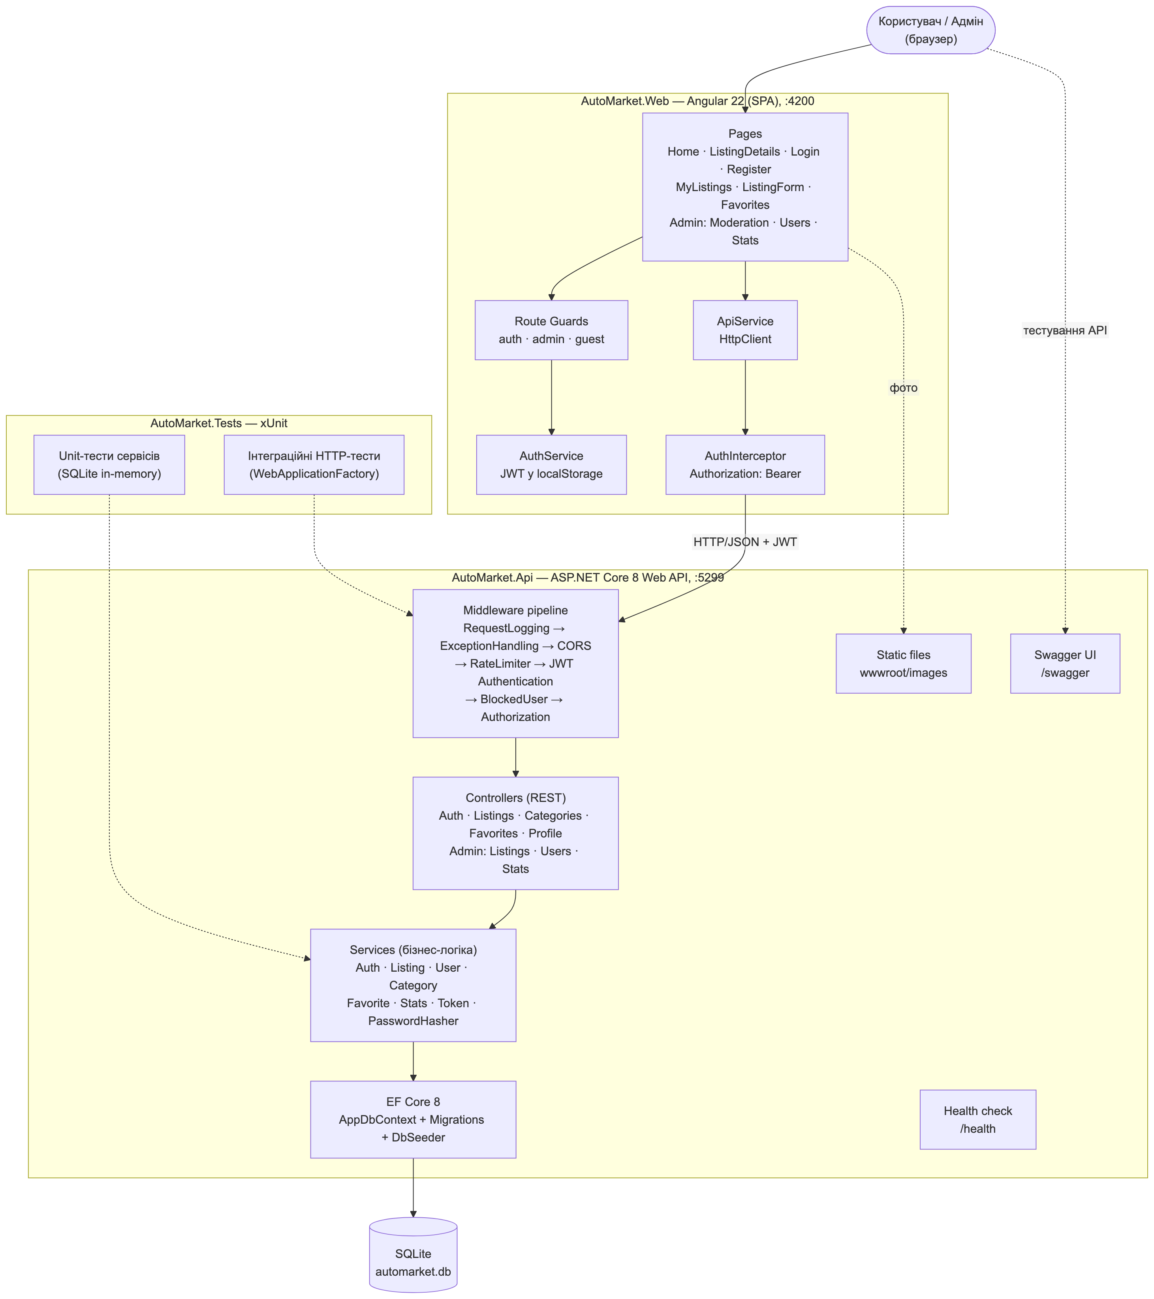
Архітектура системи
Клієнт (Angular SPA)
1
Сторінки, guards, ApiService. JWT додає interceptor до кожного запиту.
Middleware API
2
Логування, обробка помилок, CORS, rate limit, автентифікація, перевірка блокування.
Контролери → сервіси
3
8 тонких контролерів, уся бізнес-логіка — в сервісах з інтерфейсами.
EF Core → SQLite
4
AppDbContext, міграції, сид-дані: адмін, категорії, 36 демо-оголошень.
Notes:
Клієнт-серверна архітектура з шарами. Повна схема — docs/diagrams/architecture.png.

Slide 7
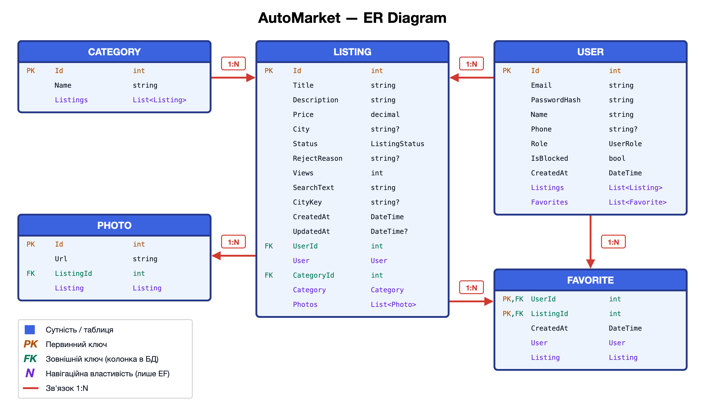



Модель даних (ER-діаграма)
5 таблиць
Users, Categories, Listings, Photos, Favorites
Зв'язки 1:N
Користувач → оголошення, категорія → оголошення, оголошення → фото
Обране — M:N
Таблиця Favorites зі складеним ключем (UserId, ListingId)
Notes:
Схема створюється code-first: класи моделей → міграції EF Core → таблиці. Видалення користувача каскадно видаляє його оголошення.

Slide 8

REST API: 32 ендпоінти
Контролер | Методів | Призначення
Auth | 2 | Реєстрація, вхід (JWT)
Listings | 7 | Каталог, CRUD
Categories | 5 | Довідник категорій
Favorites | 3 | Обране
Profile | 3 | Профіль, зміна пароля
Admin / Listings | 4 | Модерація
Admin / Users | 7 | Блокування, ролі
Admin / Stats | 1 | Статистика
Приклад запиту
GET /api/listings?q=toyota
&categoryId=1&sort=PriceAsc
200 OK
{
"items": [ { "title":
"Toyota Camry Hybrid 2012",
"price": 485000, ... } ],
"page": 1,
"totalCount": 2,
"hasNext": false
}
Документація API — Swagger UI: /swagger
Notes:
Усі ендпоінти задокументовані XML-коментарями й доступні в Swagger. Помилки повертаються у стандартному форматі ProblemDetails.

Slide 9






Безпека та надійність
JWT і ролі
Паролі BCrypt
Токен на 7 днів, перевірка підпису, видавця та терміну дії
У БД лише хеш із сіллю, пароль ніде не зберігається
Миттєве блокування
Rate limiting
BlockedUserMiddleware відсікає навіть старі токени
Ліміт спроб входу з однієї IP-адреси на хвилину
Валідація
Обробка помилок
DataAnnotations у DTO + бізнес-перевірки в сервісах
Єдиний middleware, відповіді у форматі ProblemDetails
Notes:
Додатково: адміністратор не може заблокувати або видалити себе, а в системі завжди лишається хоча б один адмін.

Slide 10
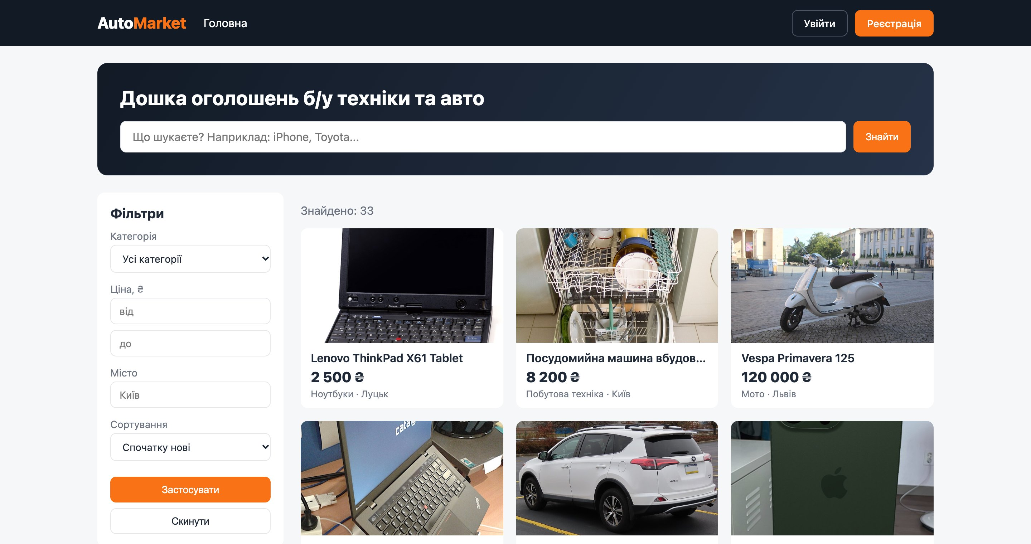
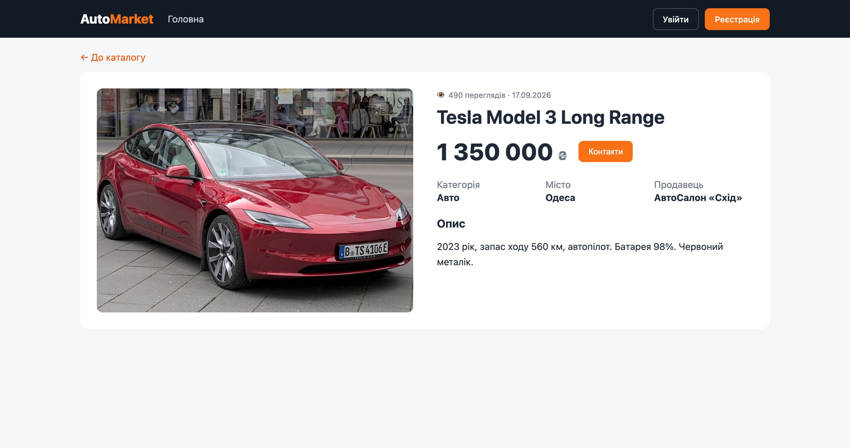

Інтерфейс користувача
Головна: пошук, фільтри, сортування, пагінація
Сторінка оголошення: фото, ціна, контакти, обране
Каталог доступний гостям без реєстрації. Контакти продавця показуються за кнопкою.
Notes:
Каталог доступний гостям без реєстрації. Контакти продавця показуються за кнопкою.

Slide 11
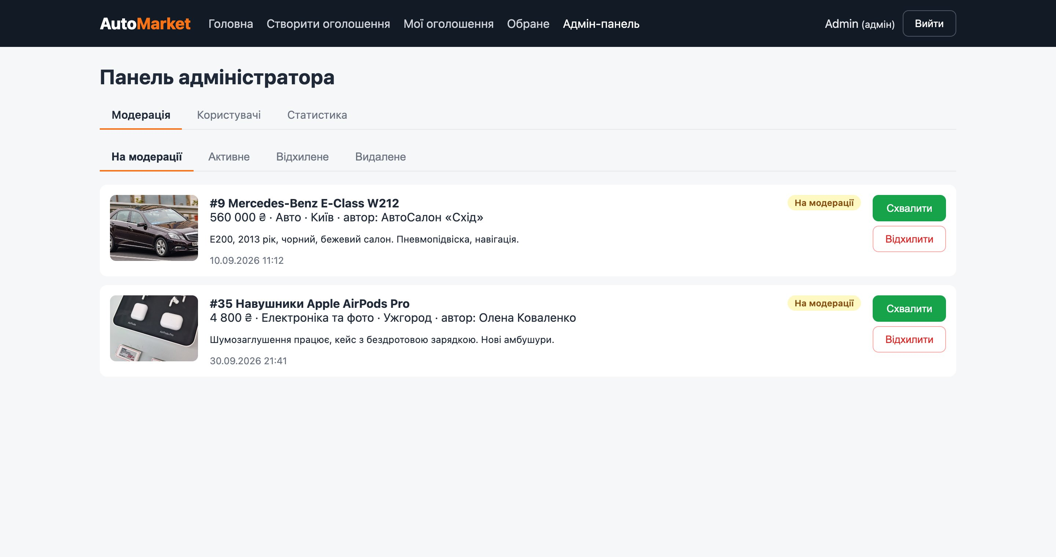
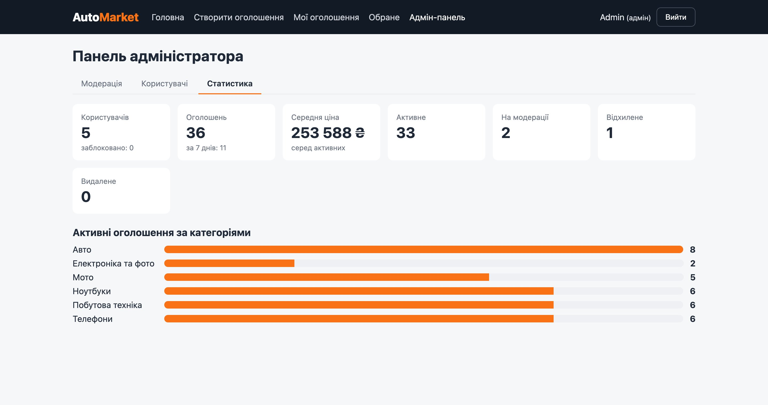
Панель адміністратора
Модерація: схвалити або відхилити з причиною
Статистика: користувачі, оголошення, категорії
Адмін-панель доступна лише ролі Admin: це перевіряє і guard у браузері, і сервер.
Notes:
Адмін-панель доступна лише ролі Admin: це перевіряє і guard у браузері, і сервер.

Slide 12


Тестування
109
83
26
0
тестів усього
юніт-тести сервісів
інтеграційні тести
падінь
Що перевіряють
Тести знайшли й ми виправили
Реєстрацію, вхід і видачу токенів
Пошук, фільтри, сортування, пагінацію
Права доступу: 401 / 403 для чужих дій
Модерацію та повний сценарій через HTTP
Пошук не знаходив кирилицю без урахування регістру (обмеження SQLite)
Помилку запиту в списку обраного
Заблокований користувач працював зі старим токеном
Notes:
Юніт-тести працюють на справжній SQLite у пам'яті, інтеграційні піднімають весь API через WebApplicationFactory.

Slide 13


Підсумки
8
32
12
36
контролерів
REST-ендпоінти
сторінок Angular
демо-оголошень
Що зроблено
Можливий розвиток
Робочий REST API з ролями та модерацією
Вебінтерфейс для гостей, користувачів і адміна
БД з міграціями та демо-даними
Документація: Swagger, README, діаграми
Перехід на PostgreSQL для продакшену
Завантаження фото файлами замість посилань
Чат між продавцем і покупцем
Багатомовність інтерфейсу (UA / EN)
Notes:
Проєкт виконує всі заявлені вимоги: гість, користувач і адміністратор мають свої сценарії, оголошення проходять модерацію.

